Slide 1
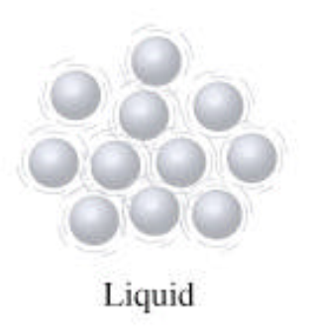
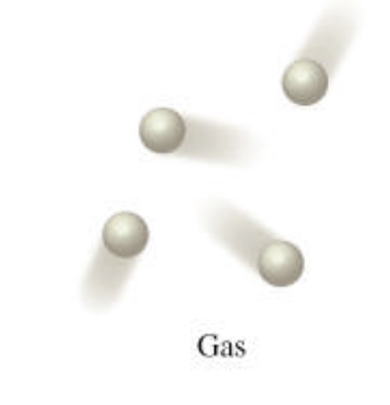
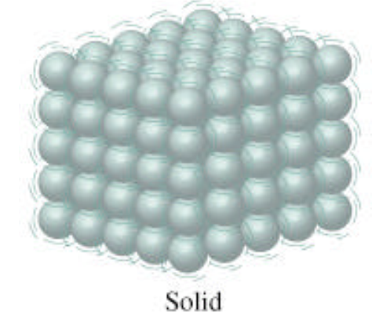
حالت ماده:

Slide 2
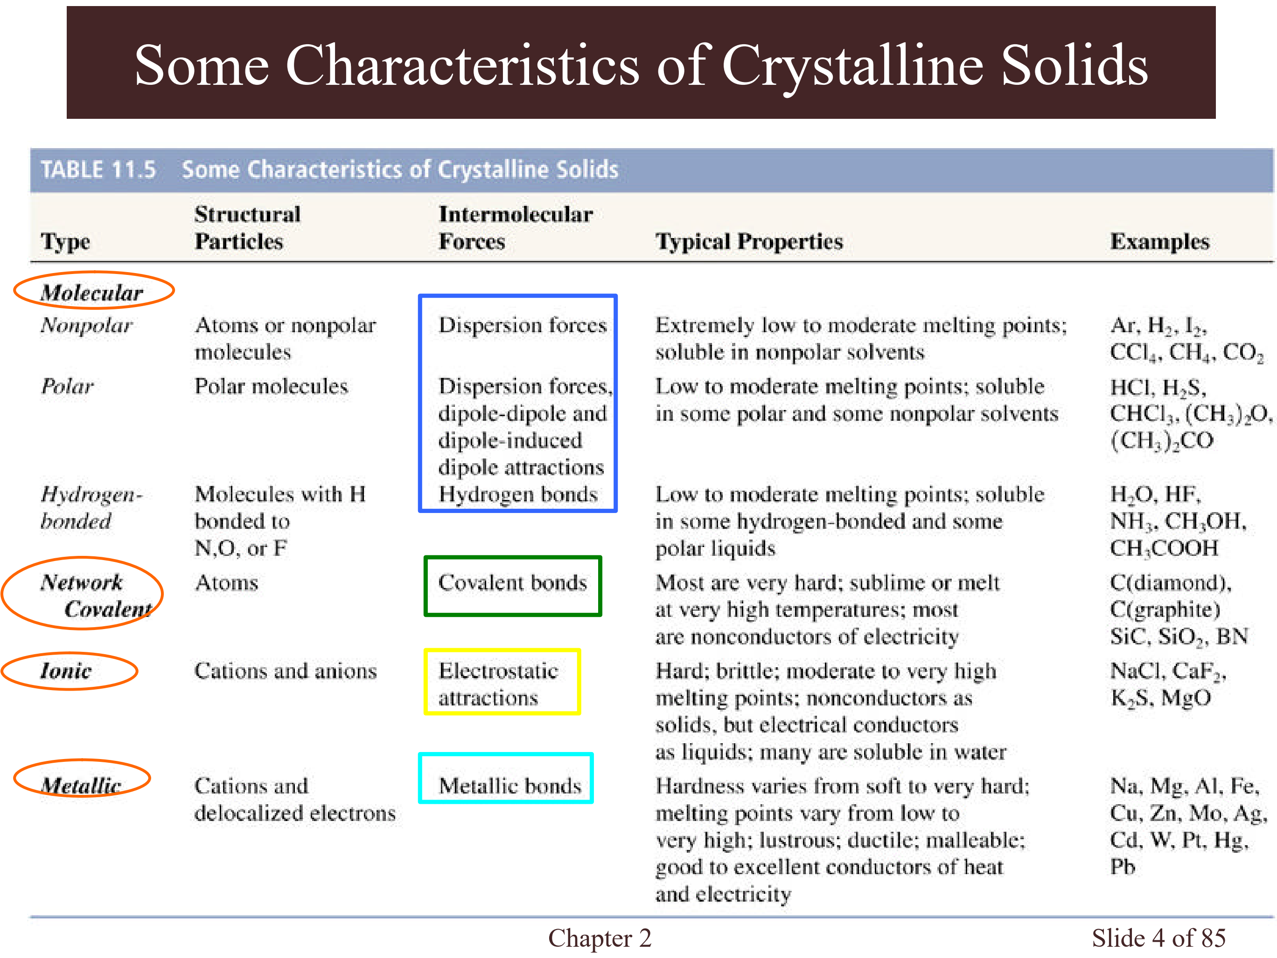

Slide 3
شبکه جامد کووالانسی
این مواد حاوی شبکه ای از پیوندهای کووالانسی هستند که در سراسر جامد کریستالی گسترش می یابد
وبا این پیوند ها اجزا تشکیل دهنده آن شبکه محکم نگه داشته می شود.
• در علم مواد ، چند شکلی polymorphism ، توانایی یک ماده جامد به داشتن بیش از یک شکل یا ساختار کریستالی را گویند. الماس ، گرافیت و Buckyball و نانولوله های کربنی نمونه هایی از پلی مورف های کربن است. α-فریت ،آستنیت و δ-فریت پلی مورفهای آهن هستند. وقتی این وضعیت در یک جامد فلزی اتفاق بیفتد آن، التروپی نامیده می شود.
• آلتروپ های کربن مثال خوبی را نشان می دهد:
1. الماس: هر کربن را به چهار کربن دیگر بصورت چهار وجهی و با هیبریداسیون sp3. به هم متصل هستند
2. گرافیت: درآن هر کربن به سه کربن دیگر در یک صفحه باهیبریداسیونsp2 پیوند خورده است
3. فولرن ها و نانولوله ها تقریباً کروی و استوانه ای هستند
مجموعه ای از اتم های کربن با استفاده از هیبریداسیون sp2

Slide 4
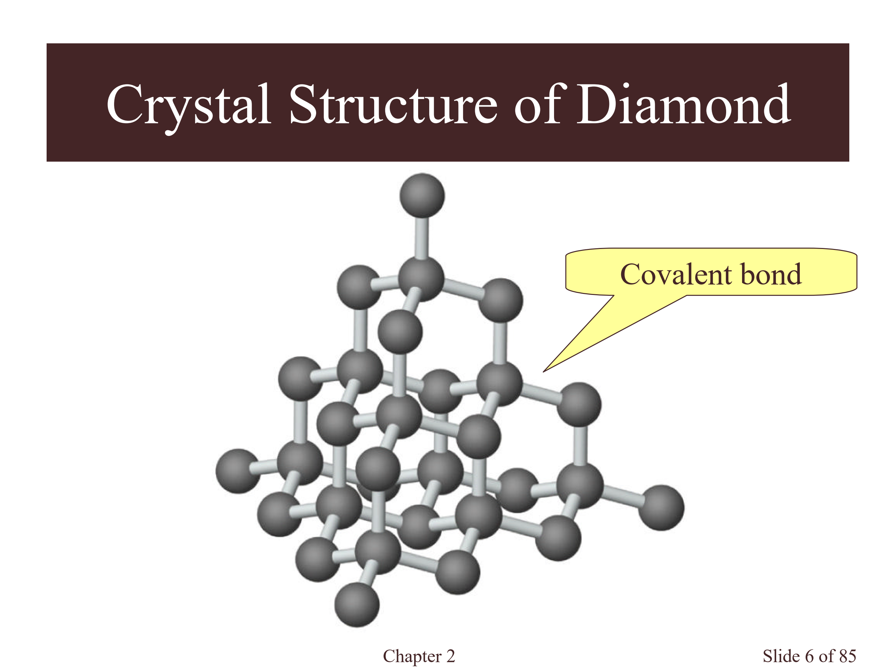

Slide 5
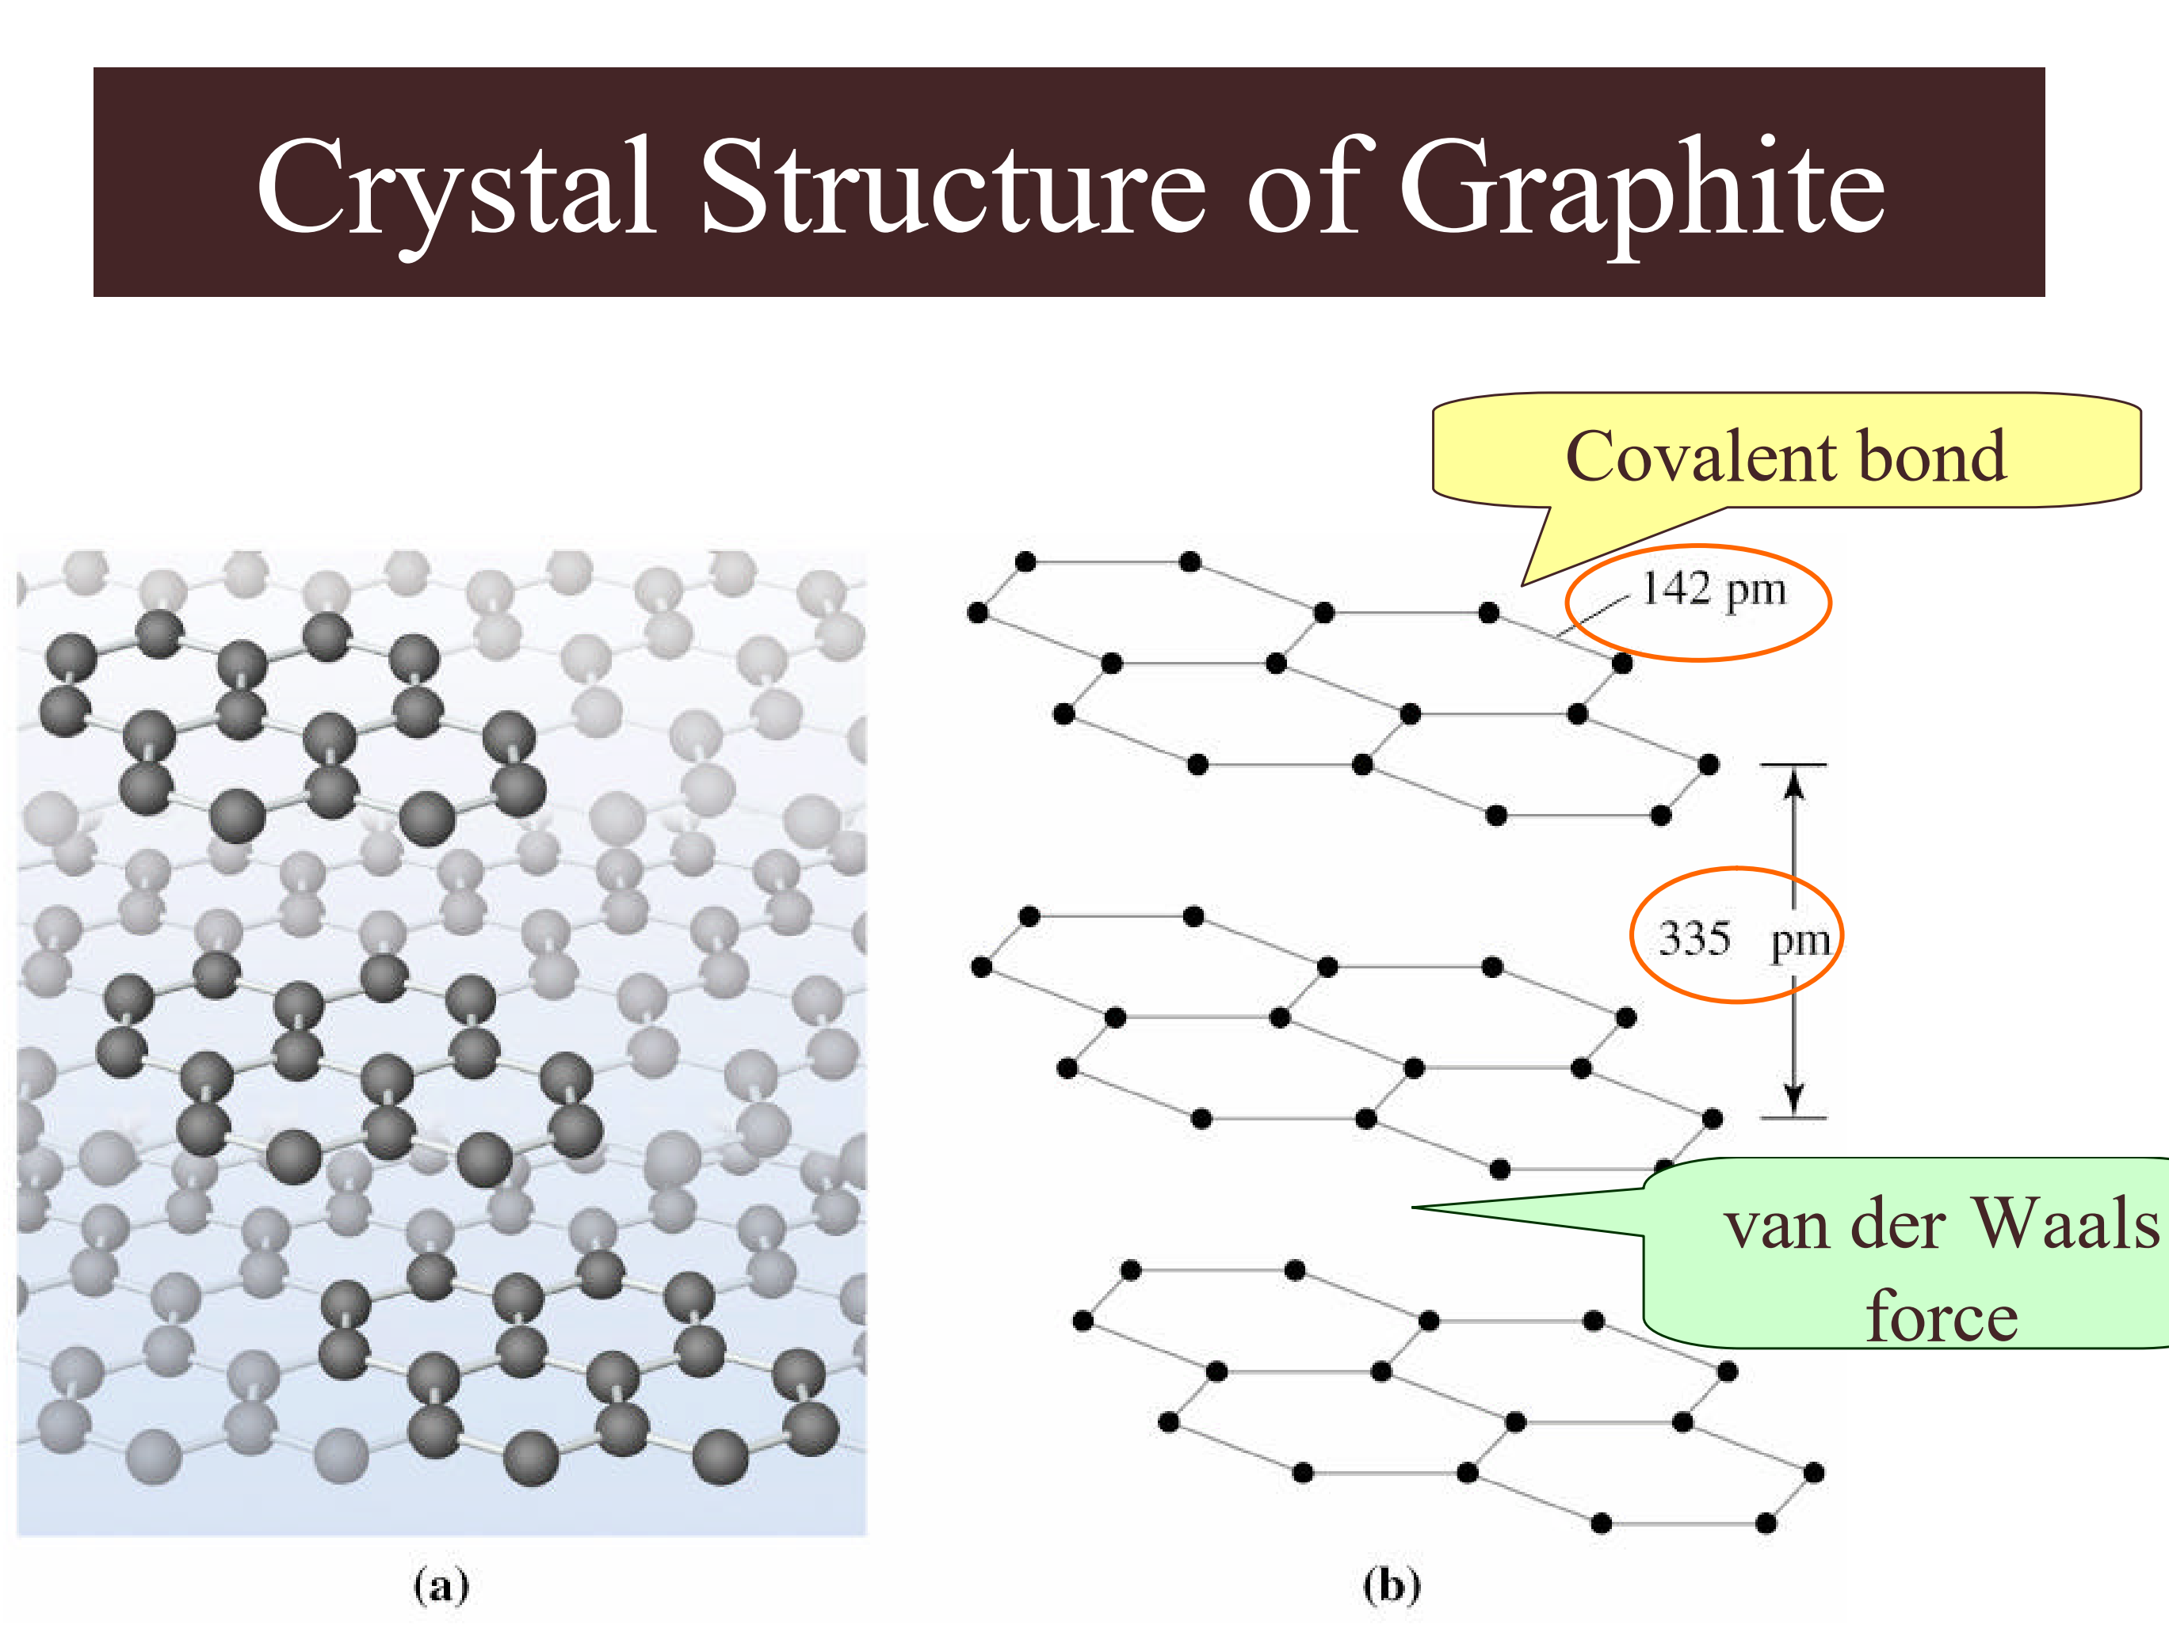

Slide 6
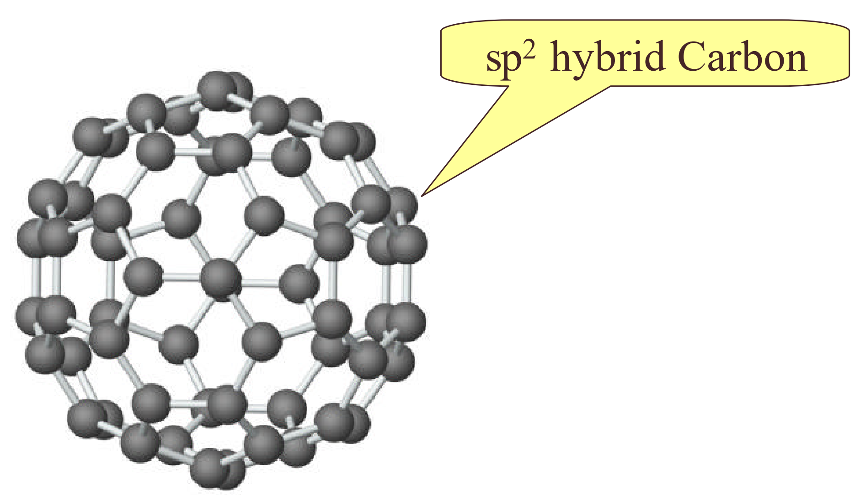
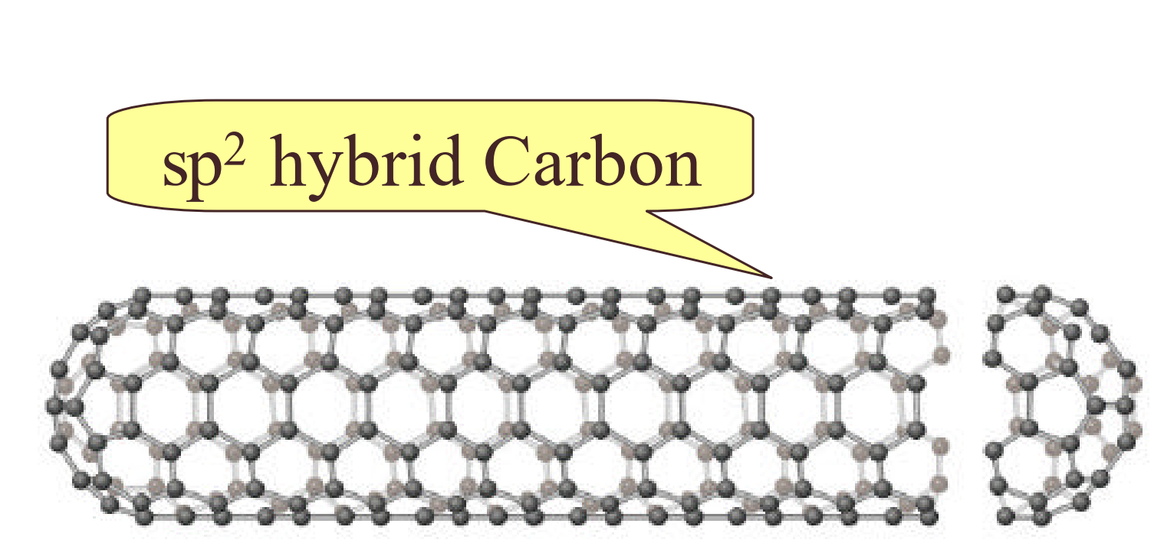

Slide 7
بلورها: جامدي را که شکل هندسي منظم و مشخصي داشته باشد بلور ميگويند
سيستمي از نقاط که نشانگر مواضع ذرات و تکرار آنها در سه بعد فضا است را شبکه بلوري مينامند
سلول واحد: کوچکترين بخش از هرشبکه بلور است که از تکرار آن در سه بعد فضا کل بلور به دست ميآيد. ابعاد سلول واحد را با a, b,cو زوايا را با g, , b aنمايش ميدهند
عدد کوئورديناسيون در شبکه بلور: به تعداد اتم ها یا( يونها با بار مخالف) با کمترين فاصله اطراف اتم (یا يون ) مورد نظر قرارگرفته اند, عدد کوئورديناسيون ميگويند

Slide 8
انباشتگي کره ها:
-انباشتگی فشردهClose- packed
-انباشتگی غیر فشرده
انباشتگی فشردهClose- packed :
-انباشتگی فشرده شش گوشه ای ABABAb.. Hexagonal close- packed(hcp)
-انباشتگی فشرده مکعبیCubic close- packed(ccp)ABCABC…
یا مکعبی با وجوه مرکز پر Face- centered Cub(fcc)

Slide 9
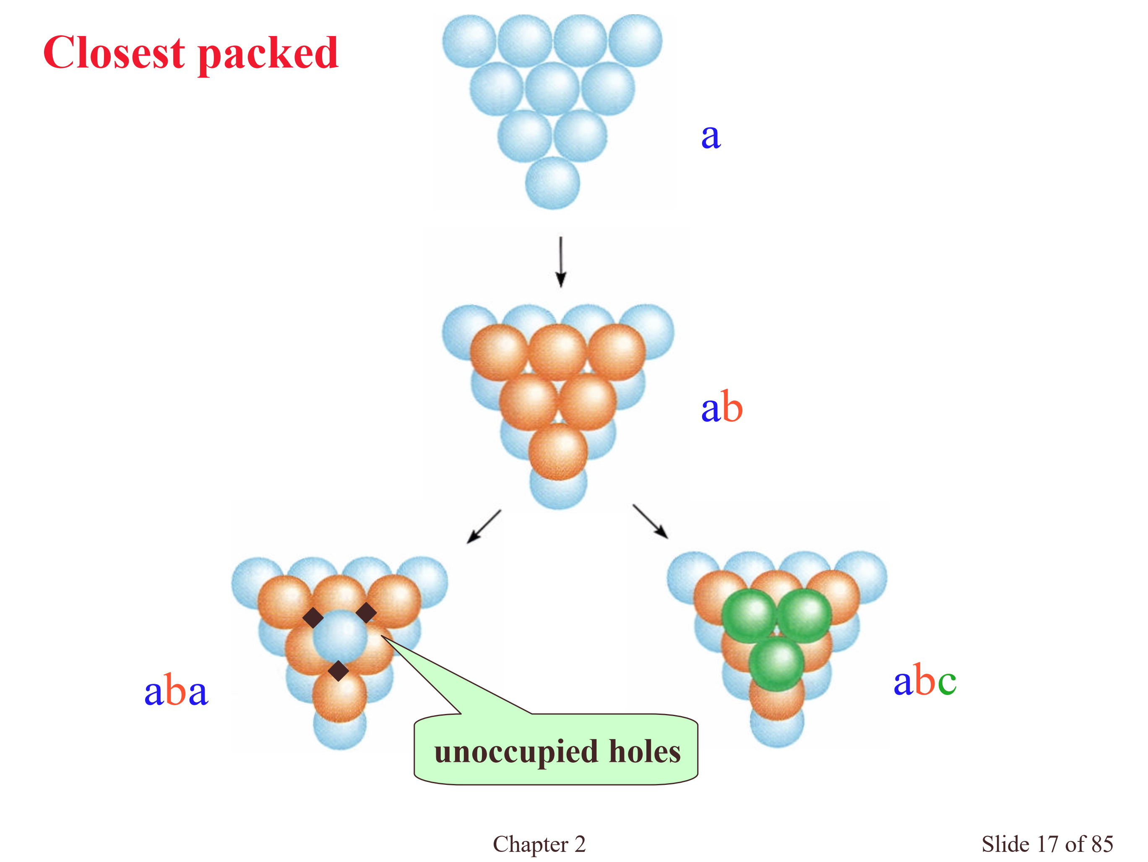

Slide 10
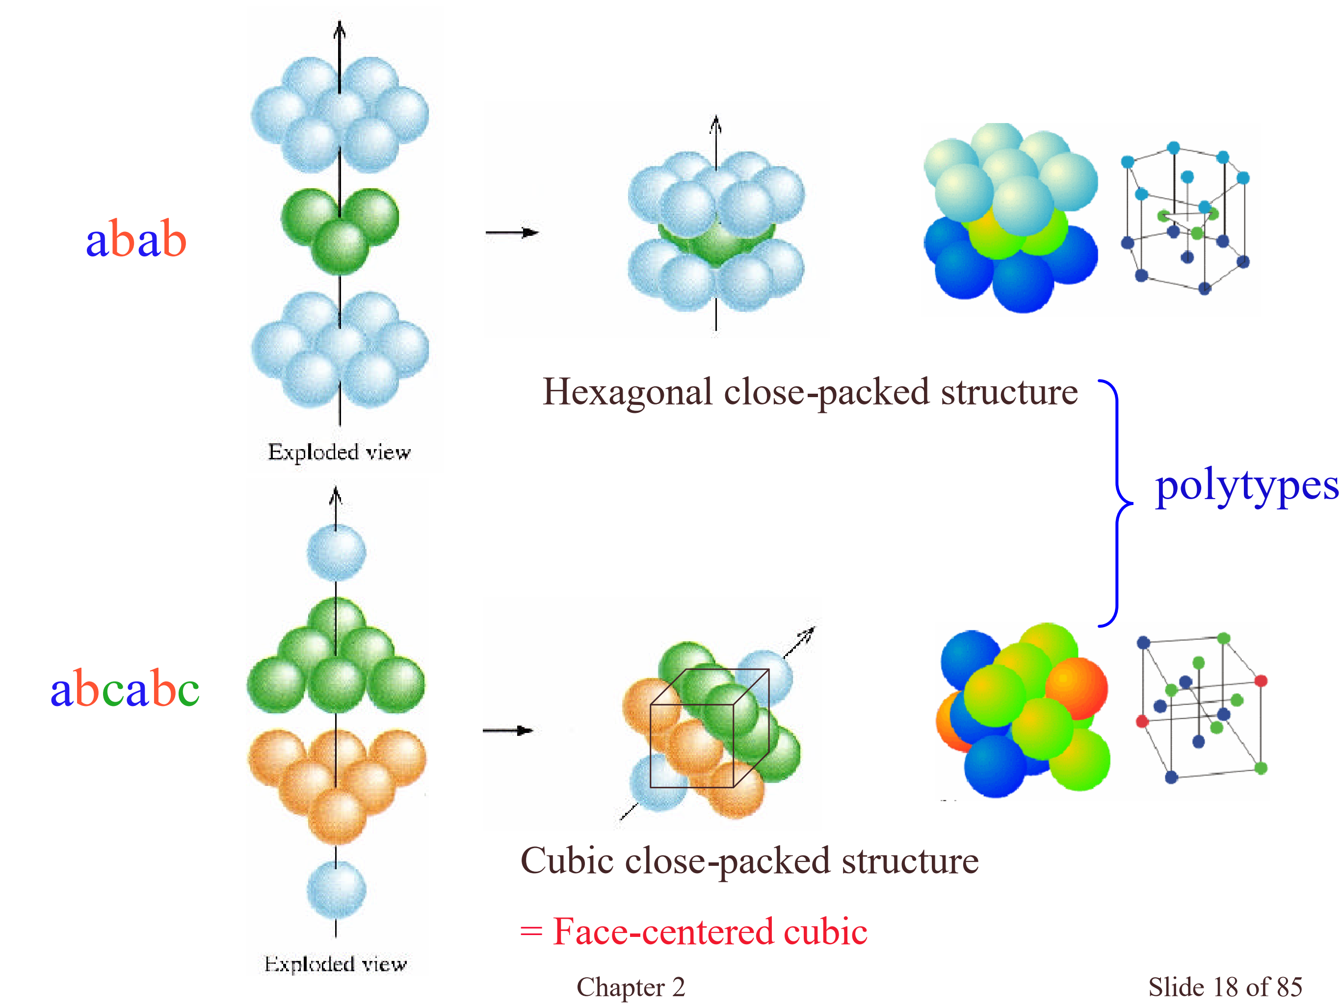

Slide 11
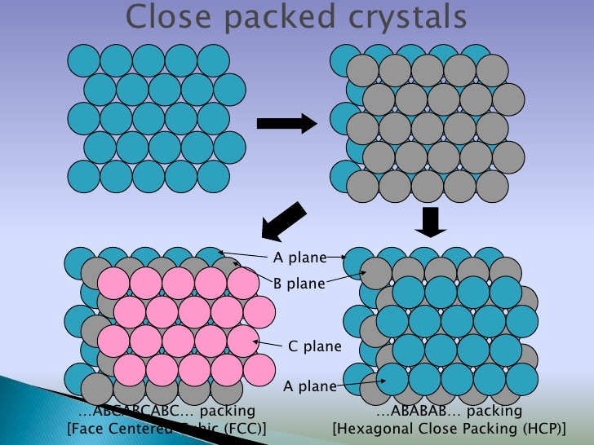

Slide 12
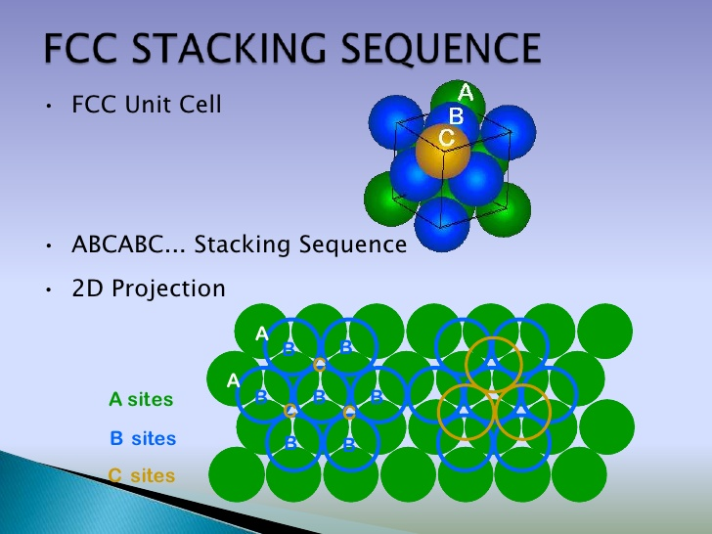

Slide 13
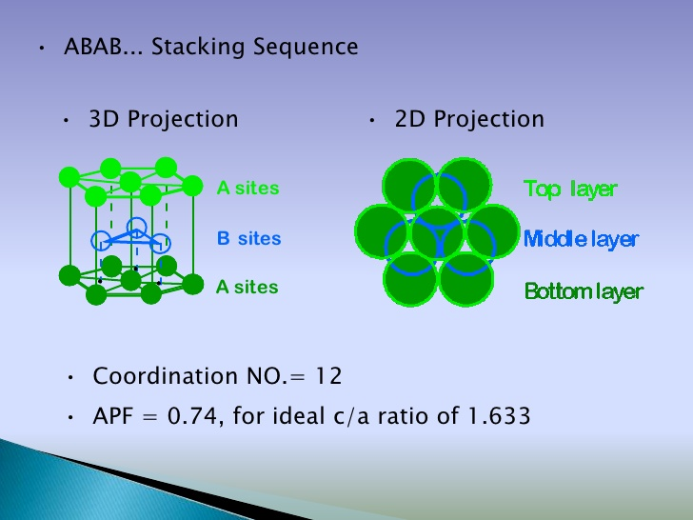

Slide 14
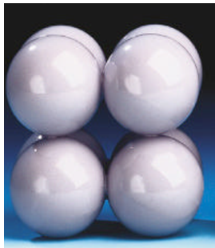
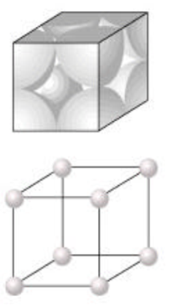
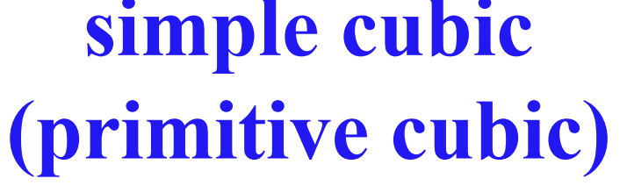
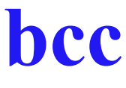


-انباشتگی غیر فشرده:
-مکعبی ساده
مکعبی مرکز پر
Body centerded cub

Slide 15
محاسبه سهم اتم ها دریک سلول واحد

Slide 16
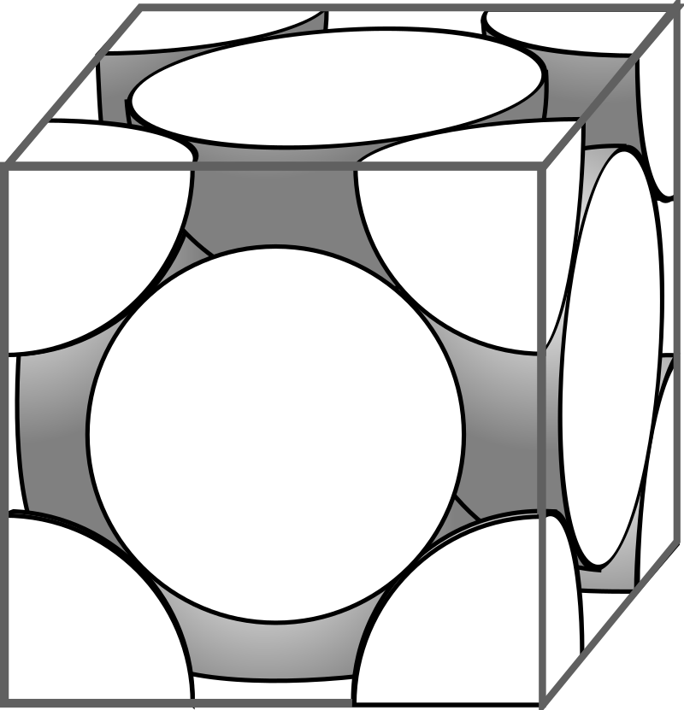
- سهم هر اتم در راس یک مکعب برابر 1/8 می باشد
A

Slide 17
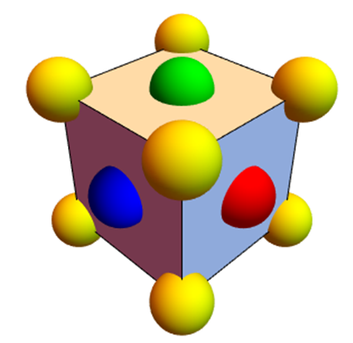
- سهم هر اتم در مرکز هر وجه مکعب برابر 1/2 می باشد

Slide 18
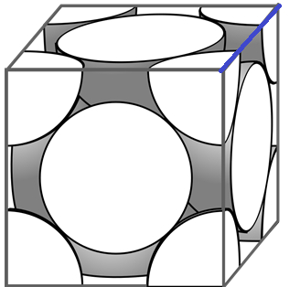
- سهم هر اتم بر روی یال مکعب برابر 1/4 می باشد

Slide 19
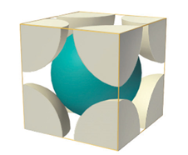
- سهم هر اتم در داخل مکعب برابر 1 می باشد

Slide 20
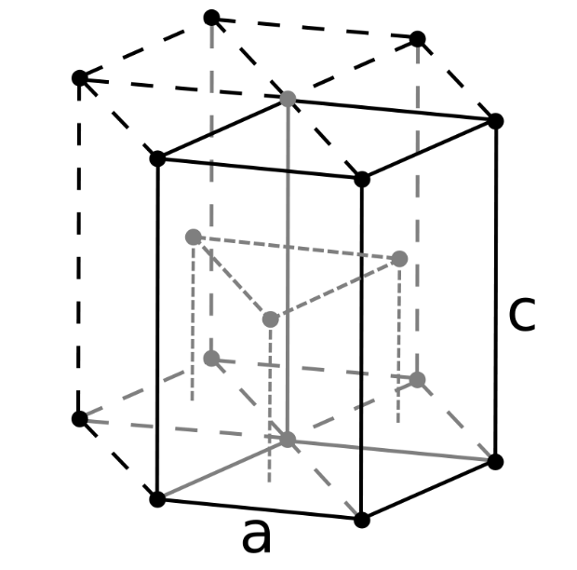
- سهم هر اتم در راس یک شش ضلعی 1/6می باشد

Slide 21
- سهم هر اتم در وسط یک شش ضلعی 1/2می باشد

Slide 22
- سهم هر اتم در وسط یک آرایش hcp برابر 1می باشد

Slide 23
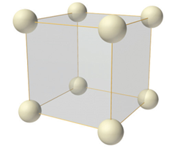
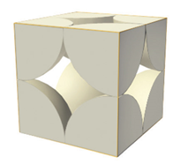
محاسبه سهم اتم ها در سلول واحد مکعبی ساده
8 × 1/8 = 1

Slide 24
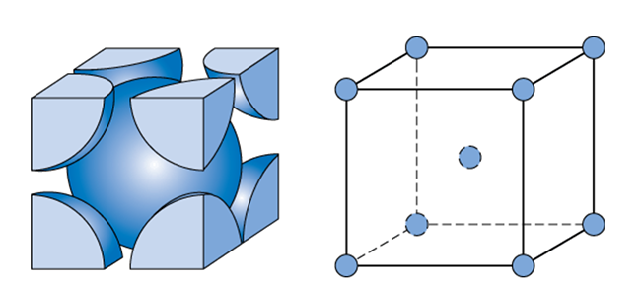
محاسبه سهم اتم ها در سلول واحد مکعبی مرکز پر bcc
8 × 1/8 +1 × 1= 2

Slide 25
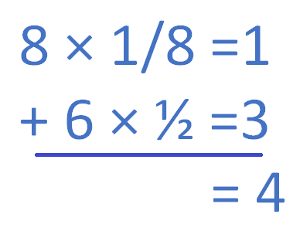
محاسبه سهم اتم ها در سلول واحد مکعبی با وجوه مرکز پر fcc(ccp)

Slide 26
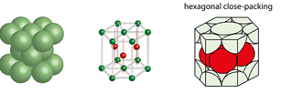
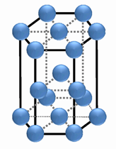
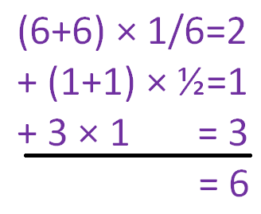
محاسبه سهم اتم ها در سلول واحد شش گوشه ای فشرده hcp

Slide 27
رابطه طول سلول واحد و
شعاع اتم تشکیل دهنده سلول واحد

Slide 28
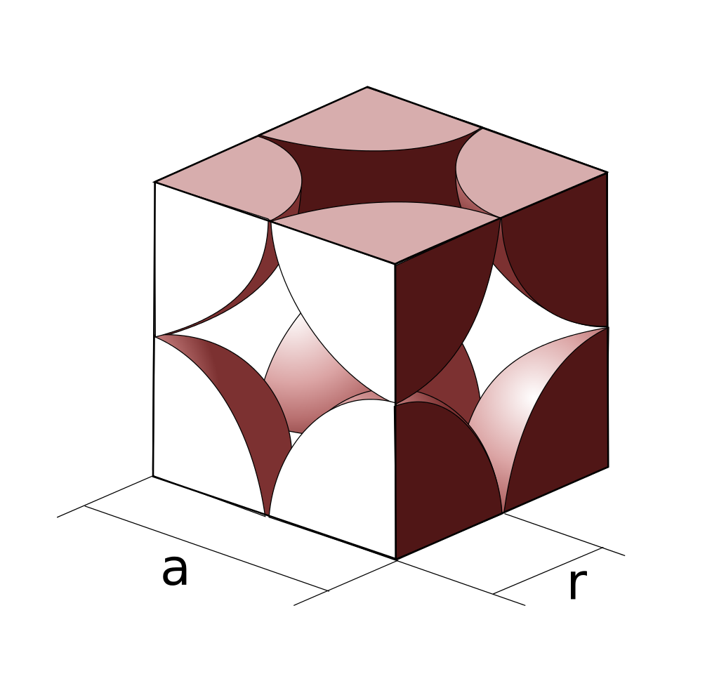
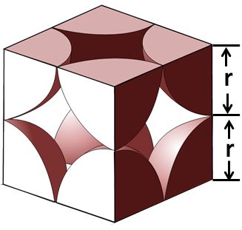
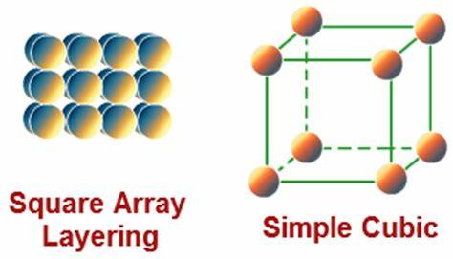
a= 2r

Slide 29
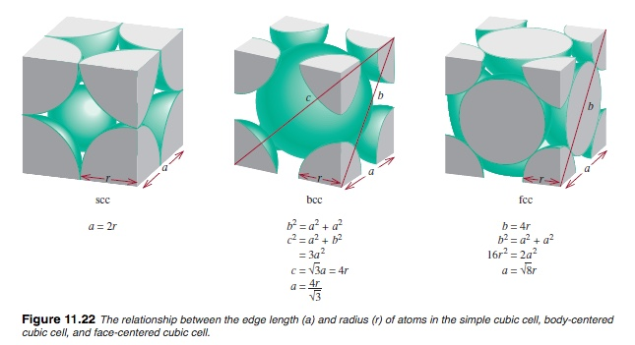

Slide 30
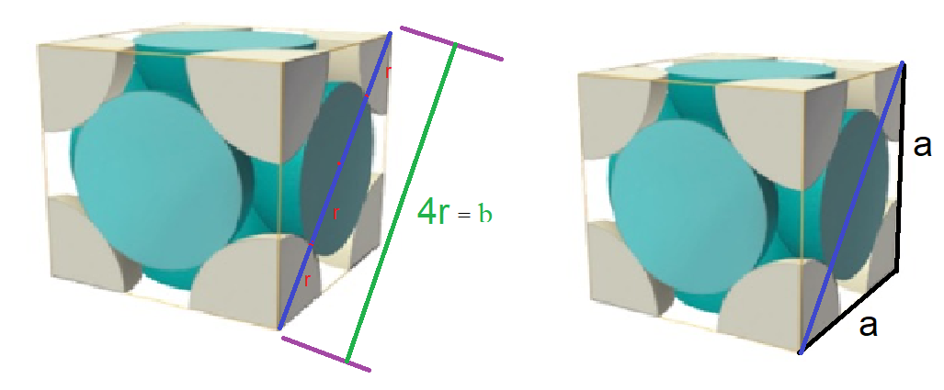

Slide 31
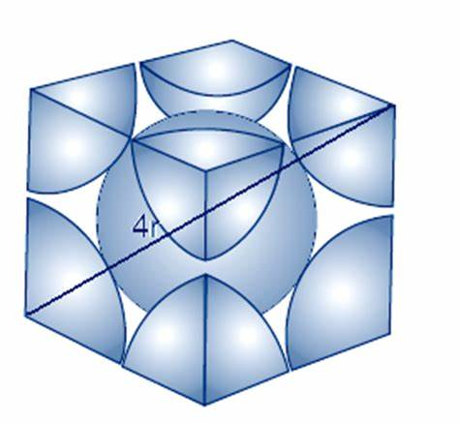
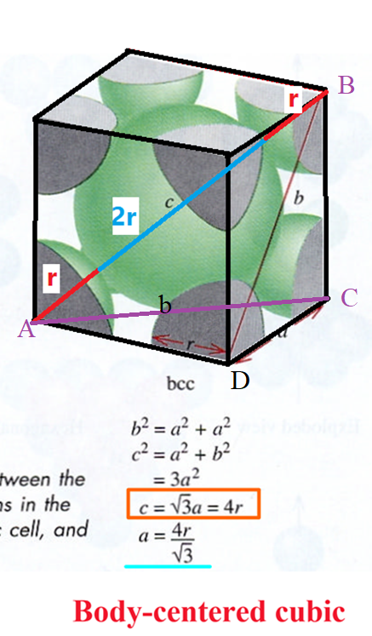

Slide 32
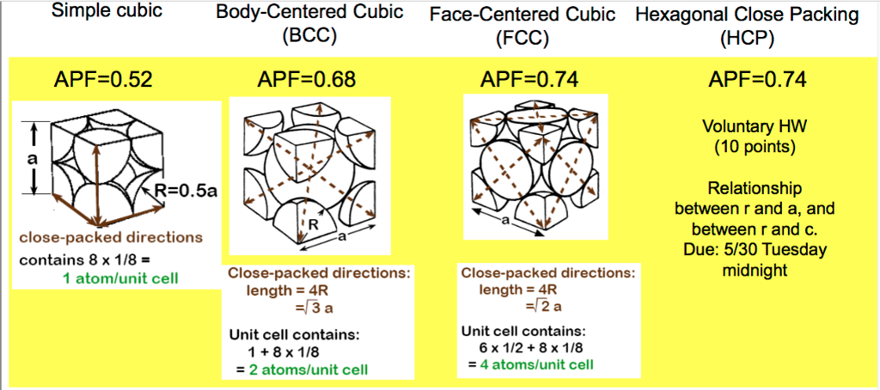

Slide 33
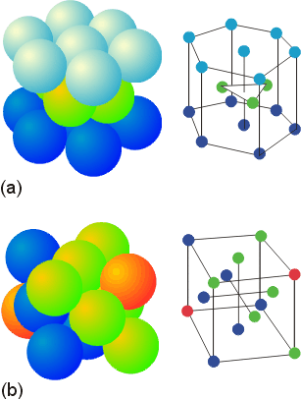
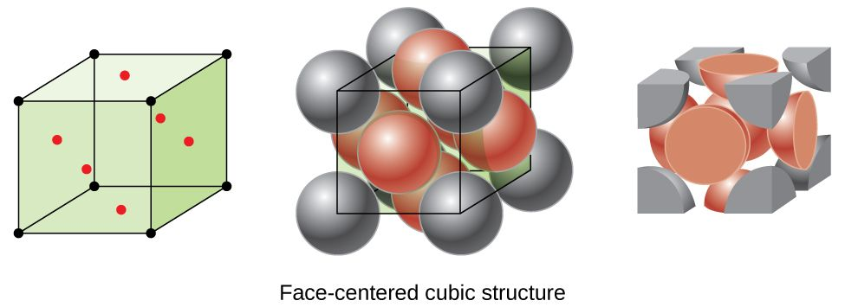

Slide 34
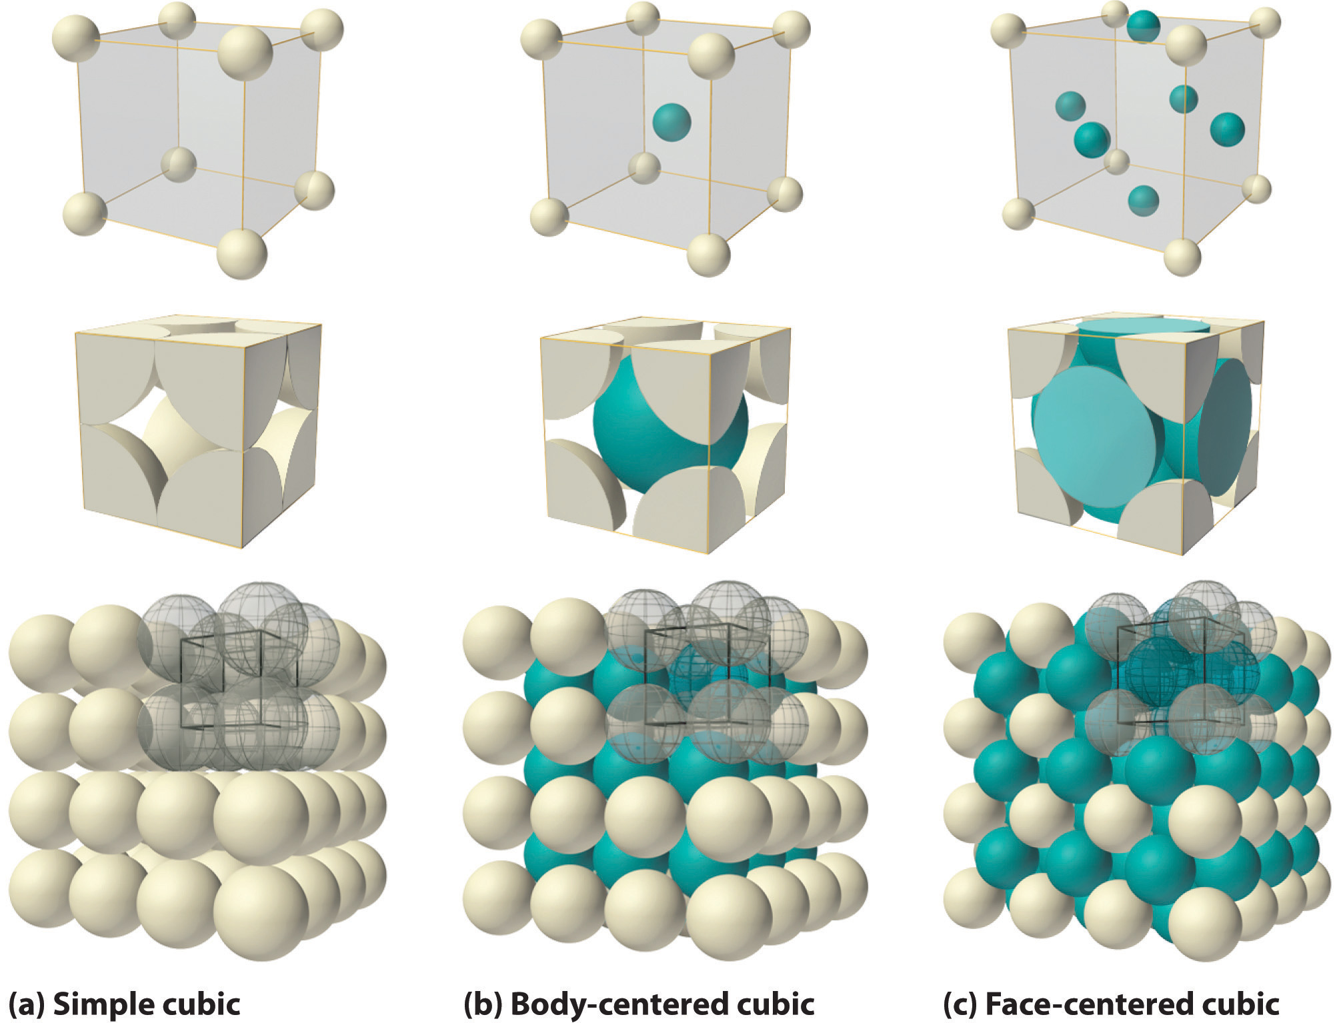

Slide 35
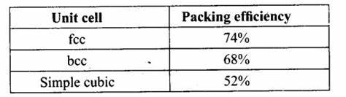
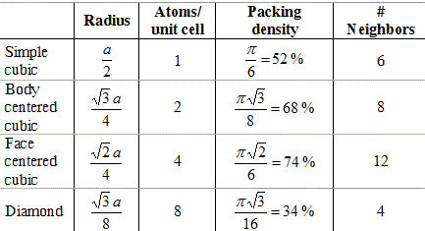
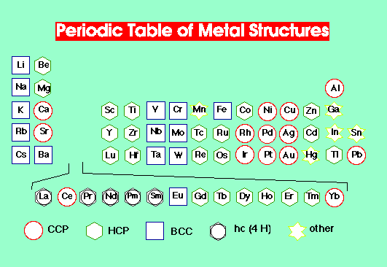

Slide 36
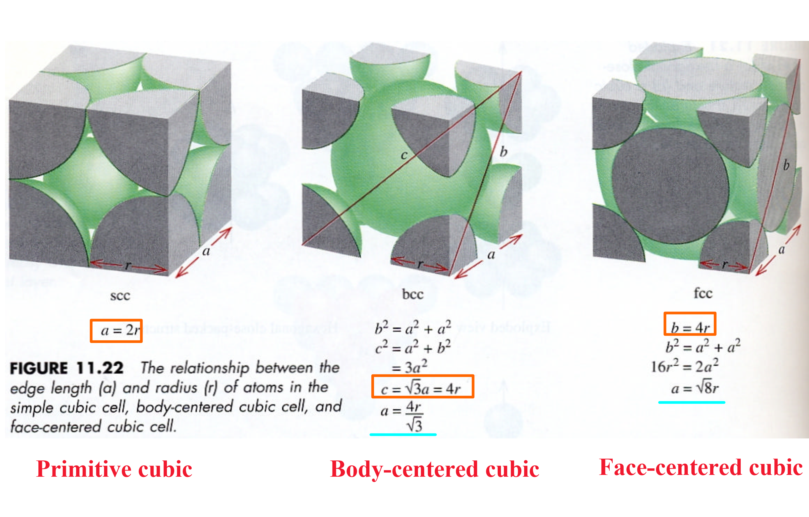

Slide 37
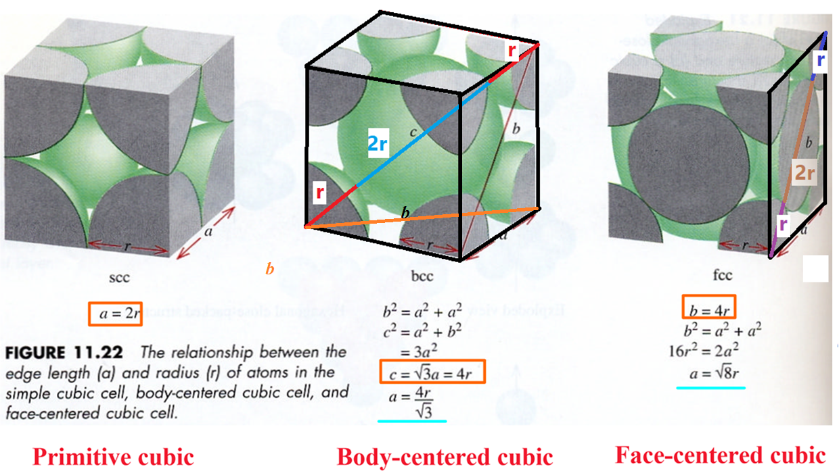

Slide 38
عدد کئوردیناسیون
Coordination number

Slide 39
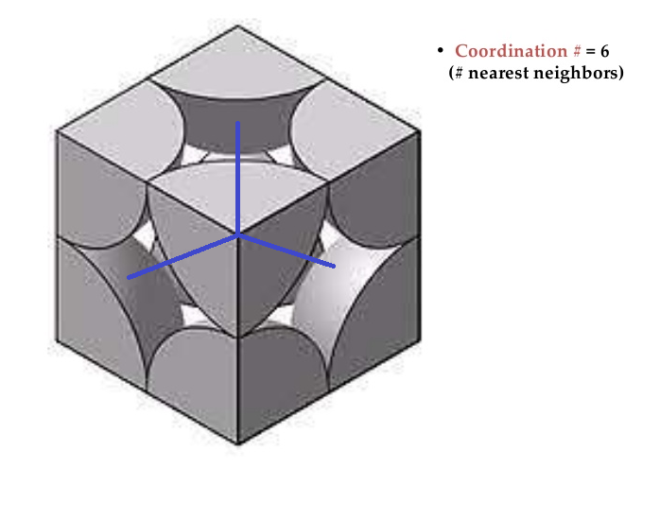
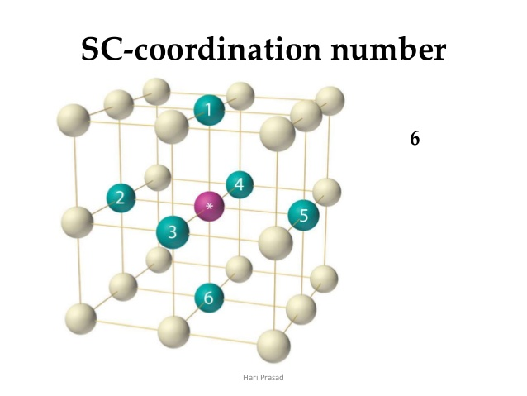

Slide 40
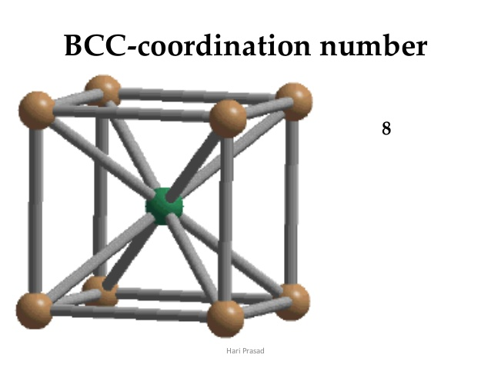
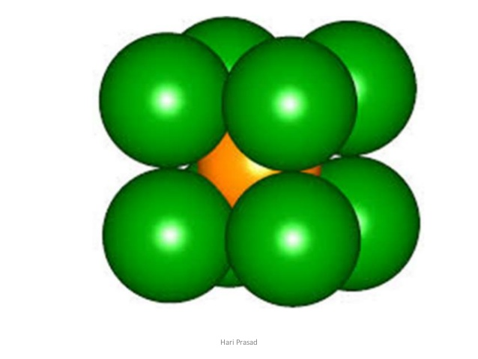

Slide 41
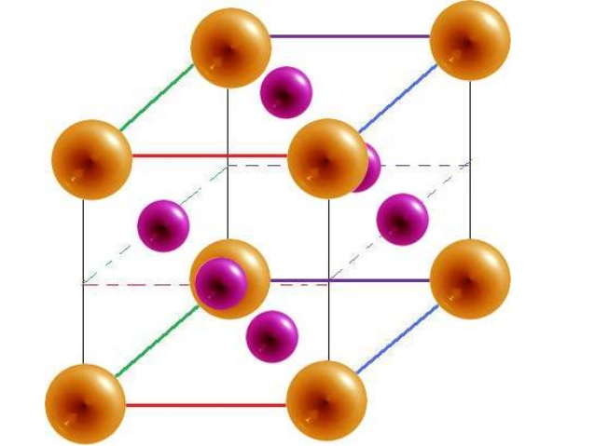


Slide 42


Slide 43


فاکتور(کسر) انباشتگی اتمیATOMIC PACKING FACTOR

Slide 44
ATOMIC PACKING FACTOR
• APF for a simple cubic structure = 0.52
Adapted from Fig. 3.19,
Callister 6e.
5

Slide 45

BODY CENTERED CUBIC STRUCTURE (BCC)
• Close packed directions are cube diagonals.
--Note: All atoms are identical; the center atom is shaded
differently only for ease of viewing.
• Coordination # = 8
Adapted from Fig. 3.2,
Callister 6e.
Click on image to animate
(Courtesy P.M. Anderson)
8

Slide 46
ATOMIC PACKING FACTOR: BCC
• APF for a body-centered cubic structure = 0.68
Adapted from
Fig. 3.2,
Callister 6e.
9

Slide 47
ATOMIC PACKING FACTOR: FCC
• APF for a body-centered cubic structure = 0.74
7

Slide 48
HEXAGONAL CLOSE-PACKED STRUCTURE (HCP)
• ABAB... Stacking Sequence
• 3D Projection
• 2D Projection
Adapted from Fig. 3.3,
Callister 6e.
• Coordination # = 12
• APF = 0.74
10

Slide 49


Slide 50




Slide 52



محاسبه حجم hcp:
Volume = مساحت قاعده × ارتفاع سلول واحد
مساحت قاعده= 6 $\sqrt{3}$​×r²
ارتفاع سلول واحد =4 $\sqrt{2/3}$r
Volume = 6 $\sqrt{3}$​×r² . 4 $\sqrt{2/3}$r = 24 $\sqrt{2}$ r³

Slide 53





محاسبه ارتفاع hcp:
in Δ(AGD)
AD²=AG²+GD²
AD=a
a=2r
در مثلث Δ(BCD)
G مرکز مثلث است و لذا GD= a/$\sqrt{3}$
بنابراین
in Δ(AGD)
AD²=AG²+GD²
AG= a$\sqrt{2/3}$
ارتفاع hcp = 2 AG = 2 . a$\sqrt{2/3}$ = 2 . 2r $\sqrt{2/3}$ = 4 $\sqrt{2/3} r$

Slide 54


Slide 55


دانسیته(چگالی) یک جامد بلوری

Slide 56


Slide 57
THEORETICAL DENSITY, ρ
Example: Copper
Data from Table inside front cover of Callister (see next slide):
• crystal structure = FCC: 4 atoms/unit cell
• atomic weight = 63.55 g/mol (1 amu = 1 g/mol)
• atomic radius R = 0.128 nm (1 nm = 10 cm)
-7
11

Slide 58


Slide 59


Slide 60


Slide 62
THEORETICAL DENSITY, ρ
Example: Copper
Data from Table inside front cover of Callister (see next slide):
• crystal structure = FCC: 4 atoms/unit cell
• atomic weight = 63.55 g/mol (1 amu = 1 g/mol)
• atomic radius R = 0.128 nm (1 nm = 10 cm)
-7
11

Slide 63
حفره ها در شبکه ها

Slide 64


Slide 65


Slide 66


Slide 67


Slide 68


Slide 69
بررسی سلول واحد شبکه های یونی
( ترکیبات یونی AX )
در ترکیبات یونی AX همواره عدد کئوردیناسیون A ( کاتیون) و X ( آنیون )یکسان است

Slide 70



Slide 71


Slide 72



Slide 73



Slide 74


Slide 75


Slide 76


Slide 77
بررسی سلول واحد شبکه های یونی
( ترکیبات یونی AX₂ )
در ترکیبات یونی AX₂ همواره عدد کئوردیناسیون A ( کاتیون) دو برابر X ( آنیون ) است

Slide 78




Slide 79


Slide 80


شبکه یونی آنتی فلوئوریت A₂X
ساختار آنتی فلوریت دارای آنیونهای ccp/fcc با کاتیون در همه سایتهای چهار وجهی (T + و T-) است. تفاوت آنتی فلوئوریت با فلوریت این است که آنتی فلوریت به یک آرایه آنیون با کاتیونهای چهار وجهی اشاره دارد ، در حالی که فلوریت آرایش معکوس با آرایه کاتیون ccp و آنیونهای چهار وجهی دارد.

Slide 81



Slide 82

مقدار انرژی آزاد شده در واکنش تراکم یونهای مثبت و منفی گازی شکل و تشکیل شبکه بلوری(جامد) را انرژی شبکه گویند

Slide 83


Slide 84


Slide 85


Slide 86


Slide 87


منحنی انرزژی برای یک جفت یون

Slide 88



Slide 89


Slide 90








Slide 91



Slide 92


Slide 93

عوامل موثر بر انرژی شبکه:
بار یونها MgO ˃ NaCl
فاصله بین یونها( شعاع یونها )
NaCl ˃ NaBr?

Slide 94


Slide 95


Slide 96

آیا ترکیبات یونی زیر می توانند وجود داشته باشند. چرا؟
NaCl₂ or Na₂Cl ?
NaCl₂ : Na²⁺ , Cl⁻
?
ترکیبات NaCl₂ or Na₂Cl نمی توانند وجود داشته باشند زیرا اگرچه بار دو مثبت برای یون Na²⁺ باعث افزایش انرژی شبکه NaCl₂ می شود اما برای تشکیل NaCl₂ انرژی دومین یونش سدیم آنقدر زیاد است که انرژی شبکه ( افزایش یافته) NaCl₂ نمی تواند آنرا جبران کند. برای Na₂Cl نیز با دومنفی یون Cl²⁻ باعث افزایش انرژی شبکه Na₂Cl می شود اما دومین الکترون خواهی یون Cl²⁻ آنقدر زیاد است که انرژی شبکه( افزایش یافته) Na₂Cl نیز قادر به جبران آن نیست.

Slide 97
ترکیب CaF₂ وجود دارد و بسیار پایدار است اما CaF در طبیعت یافت نمی شود. چرا؟

Slide 98
پس چه یونهایی در شبکه های یونی وجود دارند؟
یونهایی که دارای آرایش های الکترونی پایدار باشند

Slide 99
قاعده نسبت شعاعی

Slide 100


Slide 101


Slide 102


Slide 103

ترکیبات SrF₂ و K₂O هر یک در چه نوع شبکه ای متبلور می شوند؟

Slide 105


Slide 106


Slide 107


Slide 108


Slide 109


Slide 110


Slide 111


Slide 112


Slide 113


Slide 114


Slide 115


Slide 116


Slide 117


Slide 118


Slide 119


Slide 120


Slide 121


Slide 122
اکسیدهای مختلط

Slide 123


Slide 124




Slide 125






Slide 126


Slide 127


Slide 128




Unit cell of spinel:
8(AB₂O₄) or A₈B₁₆O₃₂

Slide 129


Slide 130


Slide 131


Slide 132


